Slide 1
Ingeniería y Desarrollo Sostenible
Clase 22: Gestión Q-HSEC

Slide 2
5.1. Introducción a los sistemas de gestión

Slide 3
Definición de Sistema
Es un conjunto de entidades que interactúan y se interrelacionan para formar un todo complejo.
Ejemplos:
Sistema digestivo
Sistema de respuesta a emergencias
Sistema de procesamiento de solicitudes
http://shodor.org/interactivate/activities/RabbitsAndWolves/

Slide 4
Definición de Gestión
Hacer lo que sea necesario para lograr un objetivo determinado
¿Se quiere reducir las emisiones de gases de efecto invernadero?
¿Se quiere asegurar la consistencia en la entrega de un buen servicio?

Slide 5
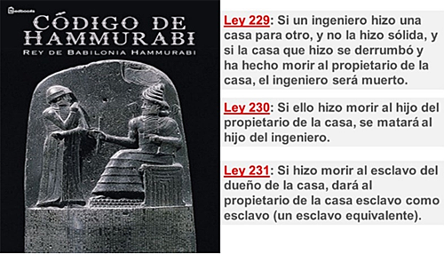
Rol de la producción en el Desarrollo humano

Slide 6
Para lograr lo que buscamos
Necesitamos poder medir.
Necesitamos un estándar contra el qué comparar.
Necesitamos una metodología conocer el estado actual de las cosas.
Necesitamos saber qué hacer para corregir el curso
Necesitamos un plan de contingencia.
Necesitamos desincentivar los errores.
Necesitamos medidas preventivas.
Para esto se utilizan los sistemas de gestión

Slide 7
5.2. Gestión de calidad y sustentabilidad

Slide 8

Gremios de artesanos
Los gremios de artesanos surgen de una necesidad de sobrevivencia económica de los artesanos, los cuales de forma individual veían su actividad amenazada por distintas razones, desde la negociación de impuestos hasta protección frente a robos.
Una de las formas de mantenerse vigentes, fue el promover un sello de garantía de los productos confeccionados por los artesanos pertenecientes al gremio. Esto le comunicaba a las personas que el producto final que estaban adquiriendo cumplía con ciertas características mínimas.

Slide 9
Calidad en el mundo antiguo
Inspección de productos finales por los clientes
Confianza en artesanos con reputación de buenos productos
Gremios establecen especificaciones para los productos elaborados por sus miembros y los garantizan con un sello

Slide 10
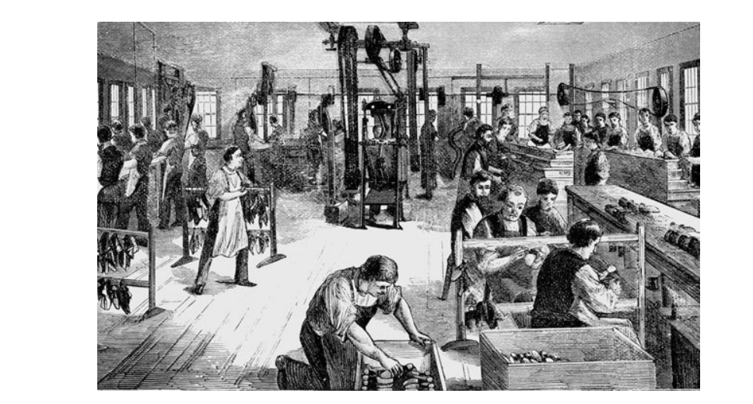
Revolución industrial
En las primeras fábricas de la revolución industrial, se crean estándares para los productos intermedios y surgen las primeras normas.
El sistema de Frederick Taylor separa la planificación de la ejecución, en una lógica de separación de funciones del trabajo en la cadena de producción aplicando el método científico.
Una de estas funciones se define como la revisión de la producción para garantizar que cumpliera con las especificaciones requeridas.
Notes:
En este sentido, se hizo fundamental la incorporación de métricas para la identificación de la calidad.
Sin embargo, este proceso ocurría al final de la línea, y muchas veces los productos son complejos y difíciles de medir.

Slide 11
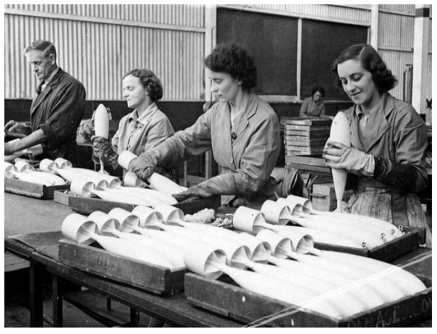
Segunda Guerra Mundial
En la segunda guerra mundial se vuelve de vida o muerte asegurar el correcto funcionamiento de los armamentos de guerra.
Esto lleva al nacimiento de los especialistas en gestión de calidad, quienes profesionalizan el estudio estadístico del control de calidad y desarrollan los primeros conceptos de gestión de calidad.
La gestión de calidad cambia y se centra en la forma de hacer las cosas para producir los resultados conforme a los estándares de calidad.
Notes:
En este sentido, se hizo fundamental la incorporación de métricas para la identificación de la calidad.
Sin embargo, este proceso ocurría al final de la línea, y muchas veces los productos son complejos y difíciles de medir.

Slide 12
Beneficios
1. Capacidad de proveer productos y servicios de forma consistente que cumplan
con los requerimientos de los clientes y estatutos legales.
2. Oportunidades para mejorar la satisfacción del cliente
3. Enfrentar riesgos y aprovechar oportunidades asociadas al contexto y los objetivos
de la empresa
4. Capacidad de demostrar conformidad con los requerimientos específicos de un
sistema de gestión de calidad

Slide 13
Componentes principales de un SGC
1.
Gestión o Dirección Estratégica
2.
Requerimientos de los clientes
3.
Operaciones
4.
Recursos
5.
Medición, Análisis y Mejora

Slide 14
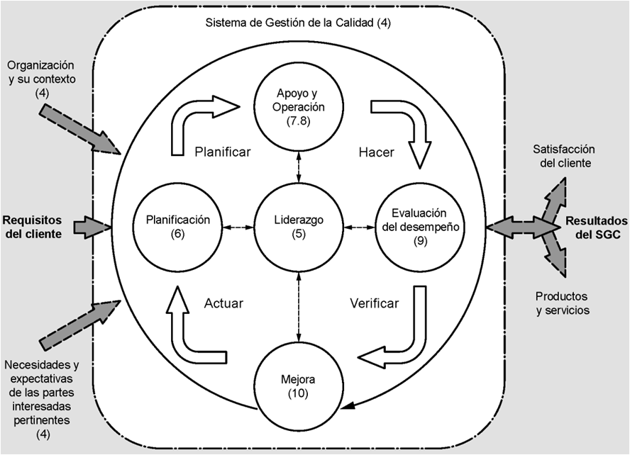

Slide 15
Pasos para diseñar un SGC
Definición personalizada de calidad
Conocimiento de los procesos de la empresa
Definición de los requerimientos de calidad de la empresa
Identificación de las actividades críticas
Establecimiento de los puntos de control
Definición de la información relevante
Planificación del análisis de la información
Identificación de causas
Procedimientos correctivos
Protocolos de compensación
Protocolos de prevención

Slide 16
Gestión medioambiental
La gestión medioambiental, al igual que la gestión de calidad, tiene como propósito sistematizar la dirección y el control de los impactos medioambientales que tiene la empresa en el entorno, ya sea por una cuestión voluntaria conforme a los valores de la empresa, o una imposición normativa por parte del cuerpo legal aplicable a la actividad.
La gestión ambiental se basa en la estructura básica de todos los sistemas de gestión, enfocada en indicadores de desempeño ambiental para su diseño y operación diaria.

Slide 17
Norma de Gestión Ambiental
ISO 14001
La norma ISO 14001 facilita los requisitos necesarios para poder implantar un Sistema de Gestión Ambiental. La certificación es sobre el propio Sistema de Gestión Ambiental y no sobre la actuación ambiental de la organización.
La empresa puede tener un Sistema de Gestión Ambiental completo y perfectamente funcional como establece la norma ISO14001 sin encontrase certificado. La certificación debe ser valorada por la organización, ya que esta debe conocer si le beneficiará económicamente implantar la norma y realizar el proceso de certificación.
Notes:
La certificación no siempre resulta beneficiosa para la organización, sobre todo para pequeñas y medianas empresas, además no siempre es necesario ya que puede ser que solo tengas dos clientes a los que les preocupe el medio ambiente y se sientan satisfechos conque cuentes con un Sistema de Gestión Ambiental implementado.

Slide 18
Norma de Gestión Ambiental
Algunas organizaciones deciden no certificar su SGA de inmediato, aunque son muchas la que sí que lo deciden y los motivos que los pueden llevar a implementarlo pueden ser:
1. Estar certificado supone haber sido evaluado y aceptado por terceras personas ajenas a la organización, profesionales y acreditados para dicho fin.

Slide 19
Norma de Gestión Ambiental
Algunas organizaciones deciden no certificar su SGA de inmediato, aunque son muchas la que sí que lo deciden y los motivos que los pueden llevar a implementarlo pueden ser:
2. Encontrarse certificado puede suponer el incremento del compromiso para con el medio ambiente.

Slide 20
Norma de Gestión Ambiental
Algunas organizaciones deciden no certificar su SGA de inmediato, aunque son muchas la que sí que lo deciden y los motivos que los pueden llevar a implementarlo pueden ser:
3. El certificado abre puertas con el mercado internacional y con instituciones gubernamentales.

Slide 21
Norma de Gestión Ambiental
Algunas organizaciones deciden no certificar su SGA de inmediato, aunque son muchas la que sí que lo deciden y los motivos que los pueden llevar a implementarlo pueden ser:
4. El certificado puede eliminar las largas auditorías de cumplimiento de la legislación.

Slide 22
Norma de Gestión Ambiental
Algunas organizaciones deciden no certificar su SGA de inmediato, aunque son muchas la que sí que lo deciden y los motivos que los pueden llevar a implementarlo pueden ser:
5. El certificado genera un símbolo visible para que todo el mundo vea que la organización se encuentra concienciada con el cuidado y respeto por el medio ambiente.

Slide 23
Norma de Gestión Ambiental
Algunas organizaciones deciden no certificar su SGA de inmediato, aunque son muchas la que sí que lo deciden y los motivos que los pueden llevar a implementarlo pueden ser:
6. Evaluar periódicamente el certificado sirve como motivo para llevar a cabo un mantenimiento continuo, con lo que se consigue la mejora continua del SGA.

Slide 24
Norma de Gestión Ambiental
Cuando el Sistema de Gestión Ambiental cumpla con todos los requisitos establecidos por la norma ISO14001 o se encuentre muy cerca, puede seguir los siguientes pasos:
Autodeclaración de que el Sistema de Gestión Ambiental cumple los requisitos de la norma: esta autodeclaración significa que la organización audita su propio Sistema de Gestión Ambiental, teniendo como referencia las especificaciones de la norma ISO-14001.

Slide 25
Norma de Gestión Ambiental
Cuando el Sistema de Gestión Ambiental cumpla con todos los requisitos establecidos por la norma ISO14001 o se encuentre muy cerca, puede seguir los siguientes pasos:
Solicitar que se reconozca el Sistema de Gestión Ambiental por segundas personas para asegurarse que cumple los requisitos de la norma ISO 14001: esto supone que otra organización diferente a la tuya declare que el Sistema de Gestión Ambiental cumple todos los requisitos que exige la norma ISO14001. Ponemos un ejemplo práctica, una Organización A deja que la Organización B audito sus Sistema de Gestión Ambiental para satisfacer las exigencias de que la Organización A obtenga el SGA operativo. El reconocimiento por parte de segundas personas aumenta el valor cuando un cliente quiere que su organización cuente con el SGA, pero sabe que no es necesario obtener un certificado oficial.

Slide 26
Norma de Gestión Ambiental
Cuando el Sistema de Gestión Ambiental cumpla con todos los requisitos establecidos por la norma ISO14001 o se encuentre muy cerca, puede seguir los siguientes pasos:
Solicitar la certificación a terceras personas, es decir, a un organismo independiente de certificación: la certificación por parte de terceras personas significa que la organización se enfrenta a que un organismo autónomo e independiente para que audite su SGA y declare oficialmente que el Sistema de Gestión Ambiental cumple todos los requisitos de la norma ISO-14001.

Slide 27
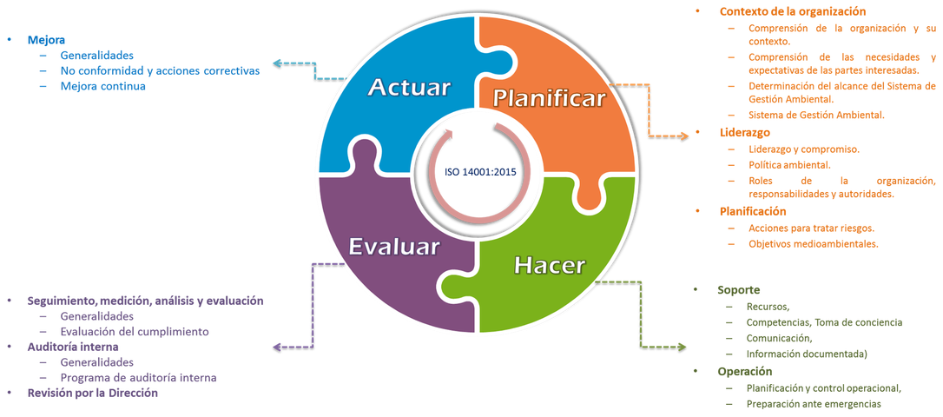
SGA

Slide 28
SGA
Planificar. En esta etapa, se estudia la organización y los agentes internos y externos con influencia sobre ésta; con el propósito de establecer el alcance del Sistema de Gestión Ambiental. Ya delimitado éste, se procede a establecer la Política Ambiental de la organización y en concordancia a la misma se fijan los objetivos y metas que regirán el desempeño ambiental.
Hacer. En este apartado se definen los mecanismos de soporte y operación, necesarios para conseguir los resultados esperados del Sistema de Gestión Ambiental.
Evaluar. Corresponde con la etapa de verificación y seguimiento del desempeño ambiental, incluye el levantamiento y análisis de indicadores que permitan determinar el cumplimiento de los requisitos legales (y voluntarios), de las metas y objetivos ambientales fijados por la organización.
Actuar. Involucra el compromiso de establecimiento de las acciones de mejora continua al Sistema de Gestión Ambiental.

Slide 29
14.2. Ejemplo de implementación

Slide 30

Implementación de la norma ISO 14001 2015 en un aeropuerto
Actualmente, los aeropuertos pueden considerarse sectores de “alto riesgo”, ya que tienen un impacto significativo sobre el medio ambiente. Por ello, no es de extrañar la presión que está siendo ejercida por parte de los grupos de intereses especiales y los órganos de gobierno en muchos países, con el objetivo de reducir este impacto.
La norma ISO 14001 2015 es la opción más efectiva para la gestión y el control del rendimiento. Estas fueron exactamente las presiones externas que llevaron a un pequeño aeropuerto de Reino Unido a certificarse en la norma ISO 14001 2015.

Slide 31
Implementación de la norma ISO 14001 2015 en un aeropuerto
Elementos únicos de un aeropuerto
Se determinó rápidamente en el inicio de la aplicación que había un conjunto de circunstancias únicas que estaban relacionados con una implementación de la ISO 14001 2015 en un entorno del aeropuerto. Se trata de un amplio y complejo conjunto de iniciativas que requiere una gran cantidad de trabajo y cooperación para alcanzarlos. Había algunos elementos de la norma ISO 14001 2015 que requerían de una atención específica, que son los siguientes:

Slide 32
Implementación de la norma ISO 14001 2015 en un aeropuerto
Contexto de la organización
La definición de este contexto y también la comprensión de las necesidades de las partes interesadas era una tarea enorme. En primer lugar, se determinó el “alcance del Sistema de Gestión Ambiental”, donde se lleva a cabo la identificación de las partes interesadas, como los trabajadores, accionistas, empresas locales, el gobierno federal y el gobierno regional, personal de apoyo y contratistas en el país y en el extranjero, proveedores y clientes. Esto tomó forma a través de varios foros con participación de representantes de estos grupos de interés.
El control de la legislación
Esta era una tarea clave para la organización. El cumplimiento de la legislación es fundamental en cualquier Sistema de Gestión Ambiental basado en la norma ISO 14001 2015. Mantenerse al día y cumplir con las regulaciones que se van actualizando diariamente es vital en un sector tan fuertemente regulado como es el del transporte aéreo. En el caso del aeropuerto, se nombra un “Oficial de Cumplimiento” específico cuyo papel se extiende de la función de mantenerse al corriente de las regulaciones.

Slide 33
Implementación de la norma ISO 14001 2015 en un aeropuerto
La identificación de los aspectos ambientales
Si bien pueden existir muchos aspectos importantes para un aeropuerto lo mismo que cualquier otro negocio, se encontró que algunos tenían una amplitud única de los aspectos vinculados al entorno aeroportuario. Desde el uso masivo de combustible a un gran uso de servicios públicos, agua, grandes cantidades de alimentos y residuos de envases generados por las compañías aéreas y las organizaciones dentro de las terminales. El aeropuerto nombró un “Oficial de Reducción de Energía” debidamente cualificado que trabajó con todas las partes interesadas, incluidas las compañías aéreas y los restaurantes de comida, para conseguir una reducción mes a mes en los consumos.
Garantizar y mantener la competencia y el conocimiento
Este era un gran desafío. Se pusieron en marcha boletines ambientales mensuales y foros de trabajadores, en ellos cada contratista fue inscrito para tener una comunicación ambiental en sus respectivas reuniones de personal. Fue ideado un sistema de firma electrónica para los contratistas para demostrar que estaban al tanto de cada uno de los elementos importantes del medio ambiente, así como que los cambios eran comunicados para el funcionamiento y la mejora del Sistema de Gestión Ambiental. Si bien esto resultó ser un elemento difícil de las tareas del Sistema de Gestión Ambiental, se identificó que la integración de un elemento del medio ambiente en las tareas diarias de todo el mundo conllevaba un nivel concreto de sensibilización y competencia para poder ser alcanzado y mantenido.

Slide 34

Implementación de la norma ISO 14001 2015 en un aeropuerto
El control operacional y la respuesta de emergencia
El control operacional vio cambios positivos de la implementación de la norma ISO 14001 2015, incluyendo mejoras en los procesos internos, consecución de objetivos y control de los procesos externalizados. La respuesta de emergencia también es un factor crítico para los sitios tales como un aeropuerto. Tras la aplicación de las cláusulas de la norma ISO 14001 2015 se obtuvo una mayor participación en el control de los procesos.

Slide 35
15.1. Sistemas de gestión de seguridad y salud ocupacional

Slide 36
Gestión en seguridad y salud ocupacional
Cuando hablamos de un Sistema de Gestión, nos referimos al conjunto de etapas, las cuales se encuentran integradas dentro de un proceso continuo, lo cual crea todas las condiciones necesarias para dejar trabajar de forma ordenada, se busca una adecuada ejecución y se quieren conseguir ciertas mejoras para conseguir el éxito y la continuidad. El Sistema de Gestión de Seguridad y Salud en el Trabajo es uno de ellos.

Slide 37
Definición seguridad en el trabajo
La Seguridad en el Trabajo se refiere de forma básica al conjunto de normas y métodos que están orientados a reducir la incidencia de los accidentes, riesgos y enfermedades ocupacionales de los trabajadores, ya sea dentro o fuera del ambiental de trabajo. Es un factor negativo ya que se genera gran ausentismo laboral, además de una disminución en la productividad de la organización, se provocan pérdidas considerables por daños personales, además de los equipos o materiales. Se considera trascendental crear una conciencia de prevención, se fomenta la implementación de un Sistema de Gestión de Seguridad y Salud en el Trabajo.

Slide 38
ISO 45001
Podemos decir que toda norma debe evolucionar con el principal objetivo de mejorar y ser mucho más eficiente en los propósitos que esta persigue. En el año 2013, los integrantes del comité del proyecto ISO PC 283, tuvieron una importante reunión en la ciudad de Londres, con la finalidad de generar el primer borrador de lo que será la futura norma ISO 45001.Según el proyecto la nueva ISO 45001 se basa en la norma OHSAS 18001, la cual es reconocida mundialmente para establecer el Sistema de Gestión de Seguridad y Salud en el Trabajo. Además la norma ISO 45001 no estará ajena a la integración con otras normas, por lo que también mantendrá cierta relación con las especificaciones establecidas en la norma ISO 9001 referidas al Sistema de Gestión de la Calidad y a la norma ISO 14001 referida al Sistema de Gestión Ambiental.

Slide 39
OHSAS 18001
Al menos 50 países y organizaciones internacionales, como puede ser la Organización Internacional del Trabajo, vienen participando en el desarrollo del nuevo proyecto, el cual se puede considerar como la evolución de la norma internacional OHSAS 18001. El nuevo estándar se espera que salga publicado sobre el mes de octubre de 2016, aunque esta fecha puede variar en función del proceso de revisión.
En el Reino Unido es donde se creó la norma OHSAS 18001, con el tiempo se hizo muy conocida como un estándar de gran importancia reconocida de forma internacional. Se dice que la evolución de la norma se ha producido debido a la gran cantidad de certificados que existen bajo los principios de la norma, por lo que se ve en la necesidad de establecer otra norma internacional.

Slide 40
OHSAS 18001
La norma cumplió un récord histórico, cuando nació en el año 1999, con el principal objetivo de proporcionar todos los requisitos necesarios para implantar de forma efectiva un Sistema de Gestión de Seguridad y Salud Ocupacional. La última versión de la norma OHSAS 18001 se actualizó en el año 2007, año en el que se produjo la certificación de la norma OHSAS 18001 como una norma británica por parte del Reino Unido, lo que dio origen al estándar BS OHSAS 18001.

Slide 41
Sistema de Gestión de Seguridad y Salud Ocupacional (1/2)
El Sistema de Gestión de Seguridad y Salud en el Trabajo se entiende en 4 etapas diferentes, las cuales hacen de este sistema, un perfecto ciclo denominado como mejora continua (PCDA), mientras este ciclo se repite de forma continuada, por lo que conseguirá una gran mejora que a larga convierte al Sistema de Gestión en algo mucho más eficiente, en principio este se ha diseñado como una estructura probada para conseguir la gestión y la mejora continua de las políticas implementadas, además de los procedimientos y los procesos adoptados por la empresa.

Slide 42
Sistema de Gestión de Seguridad y Salud Ocupacional (2/2)
Se tiene que tener en consideración que las mejores organizaciones administran las unidades completas, mantienen una visión compartida, lo cual supone tener información compartida, avalar comparativas, estimular el trabajo en equipo y buscar en todo momento que la organización funcione según los acuerdos de forma rigurosa en función de los principios de calidad, seguridad y medio ambiente.

Slide 43
Requisitos (1/2)
Establecer una política de seguridad en el trabajo.
Establecer el sistema de gestión que se quiere implementar.
Asignar y definir las responsabilidades y la organización preventiva.
Analizar y realizar una evaluación inicial de los riesgos.
Establecer las metas y los objetivos.
Planificar las actividades preventivas.

Slide 44
Requisitos (2/2)
Establecer los programas de gestión.
Realizar una elaboración del manual y la documentación necesaria.
Controlar todas las actuaciones que se han planificado.
Definir y establecer los riesgos.
Realizar una comunicación efectiva.
Evaluar el Sistema de Gestión de Seguridad y Salud en el Trabajo.

